Slide 1
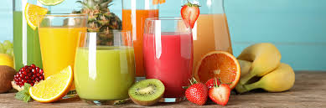
Світ в кожній краплі:
Подорож до царства соків

Slide 2
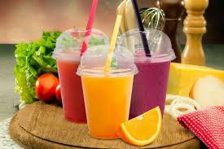
Сік – це один з найулюбленіших напоїв багатьох людей.
І недарма.
Адже в соках міститься величезна кількість вітакорисних речовин, а, до того ж, він дуже смачний і чудово втамовує спрагу.

Slide 3
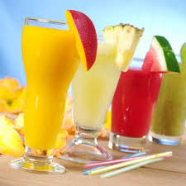
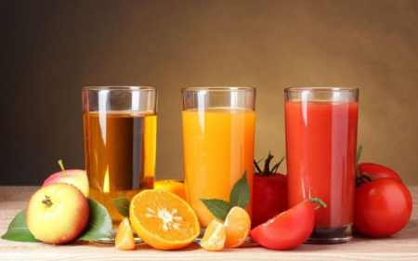
Свіжовичавлені соки популярні серед людей, які підтримують здоровий спосіб життя.
Це не дивно, адже вони повні вітамінів, мінералів і важливих речовин

Slide 4
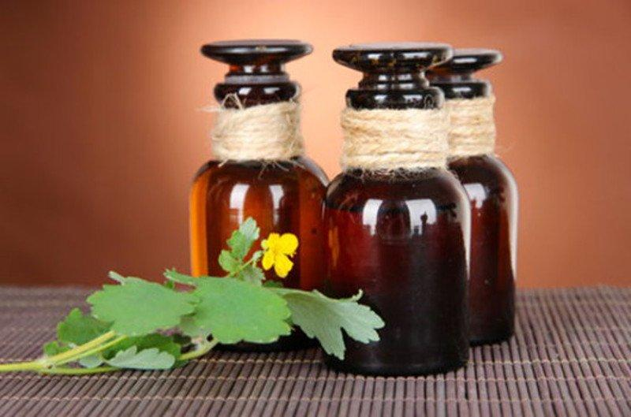
Рослинні соки, або фітосоки
(лат. phyto – рослина, succus - сік) - сукупність клітинного й позаклітинного соку свіжих рослинних органів, який виділяється вільно (нектари, пасока, слизи, смоли та бальзами) або внаслідок ушкоджень рослинного тіла (падь, латекс, камеді), або вичавлюється штучно.
Рідкий продукт, одержаний із садовини, городини чи, рідше, зеленини шляхом їх механічної обробки.
Овочевий сік – сік, отриманий із доброякісних дозрілих, свіжих овочів, не зброджений (проте здатний до бродіння), призначений для безпосереднього вживання в їжу або для промислової переробки.
Свіжовижаті соки називають фрешами.

Slide 5
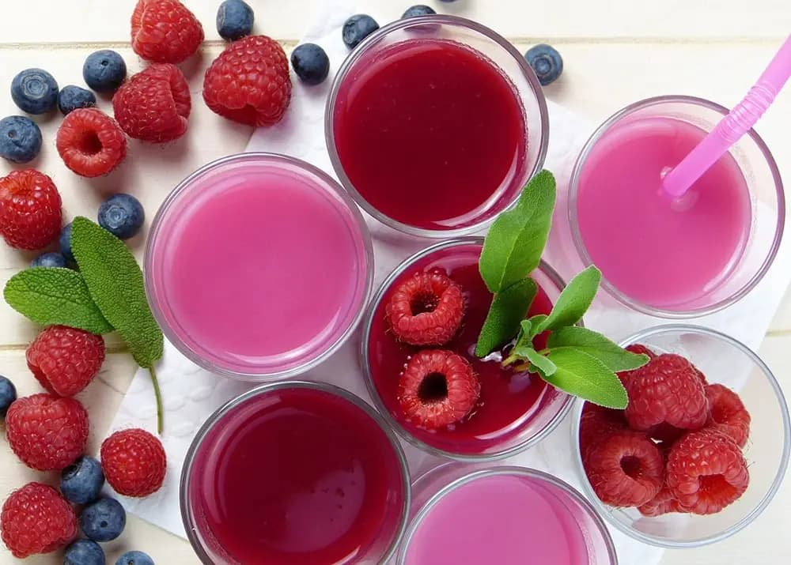
Порівняно з водою рослинні соки у 2 й більше разів в’язкіші; їх реакція переважно слабокисла. Вони широко використовуються у харчуванні, дієтології, косметології, сокотерапії.

Slide 6
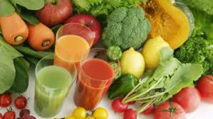
Серед фруктової сировини, що переробляється консервними заводами України, яблука займають 80-90%.
На соки і напої в Україні переробляється більше за 500 тисяч тон яблук.
Розповсюджені соки-напої: яблучний, виноградний, сливовий, березовий, томатний, апельсиновий.
Соком може називатися лише стовідсотково натуральний продукт, отриманий із фруктів чи овочів шляхом прямого віджиму або відтворений із концентрату.

Slide 7
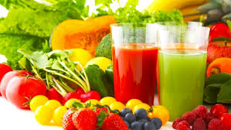
До того ж у натуральному соку не допускається присутність жодних консервантів, барвників, штучних ароматизаторів чи ароматизаторів, що ідентичні натуральним. Використовувати як ароматизатори в натуральних соках дозволяється лише натуральні речовини, отримані з фруктів чи ягід.
У нормативній та законодавчій базах взагалі не стандартизоване поняття «натуральний продукт»

Slide 8
Види сокової продукції
Сік прямого віджиму – сік, що вироблений безпосередньо зі свіжих або збережених свіжими фруктів і (або) овочів шляхом їх механічної обробки
Відновлений сік – сік, що вироблений з концентрованого соку чи соку прямого віджиму та питної води. Відновлений томатний сік може бути зроблений також шляхом відновлення томатної пасти і (або) томатного пюре
Дифузійний сік – сік, що вироблений шляхом вилучення з допомогою питної води екстрактивних речовин зі свіжих (висушених) фруктів і (або) овочів (висушених), сік з яких не може бути отриманий шляхом механічної обробки. Може бути підданий концентруванню, а потім відновленню. Вміст розчинних сухих речовин має бути не нижче рівня, встановленого для відновлених соків
Свіжовіджатий сік – сік прямого віджиму, що вироблений із свіжих або збережених свіжими фруктів і (або) овочів у присутності споживачів і не піддавався консервації
Концентрований сік – сік, що вироблений
шляхом фізичного видалення з соку прямого віджиму частини води, що міститься в ньому, з метою збільшення вмісту розчинних сухих речовин не менше, ніж у два рази по відношенню до вихідного соку прямого віджиму. Може бути застосований процес екстракції сухих речовин Можуть бути додані концентровані натуральні речовини, що створюють аромат, вироблені з однойменного соку або з однойменних фруктів або овочів
Сокова продукція — це не лише сік. До сокової продукції відносяться нектари, морси та соковмісні напої. Всі ці продукти різняться складом і смаковими якостями

Slide 9
Класифікація сокової продукції
Соковмісний напій – суміш концентрованого соку (пюре) і спеціально підготовленої води за умови, що частка концентрованого соку становить не менше 10 % (якщо соковмісний напій виготовлений із соку лимона або лайма, то частка концентрованого соку має бути не менше 5 %). У лінійці соковмісних напоїв представлено найбільшу кількість напоїв з незвичайними смаками і смаковими поєднаннями: ожина, малина, кактус, лайм тощо
100%-ий сік – це продукт, що виготовлений з концентрованого соку і питної води, сік прямого віджиму, або свіжовіджатий сік. Але останній повинен бути приготований у присутності покупця.
Відновлений сік – це продукт, що виготовлений з концентрованого соку і спеціально підготовленої питної води. У 100%-му і відновленому соках не можуть міститися: консерванти, штучні ароматизатори та підсолоджувачі
Морс – напій, що виготовляється із суміші соку ягід (ягідного пюре), спеціально підготовленої води, цукру (або меду) за умови, що мінімальна частка концентровано соку складе не менше 15 % від загального об'єму. Замість води в морсах допустимо використання водного екстракту вичавок тих ягід, які були використані для виробництва соку або пюре
Нектар – напій, що виготовлений з концентрованого соку (пюре), спеціально підготовленої води і натуральних ароматичних речовин (аромату плодів). При цьому частка концентрованого соку має становити 20-50 % від усього об'єму. Крім води в нектарі можуть міститися цукор і натуральні підкислювачі (наприклад, лимонна кислота), м'якоть плодів (фруктів і овочів) і клітини цитрусових фруктів. У нектар не можуть додаватися — консерванти, штучні ароматизатори та підсолоджувачі. Як правило, нектари роблять із тих плодів, концентрований сік яких неможливо використовувати для приготування 100%-ого соку через занадто солодкий, або кислий смак (наприклад, вишня, смородина, гранат) або через густу консистенцію (наприклад, банани, персики).

Slide 10
Класифікація соків
за біологічною активністю, властивостями та призначенням (лікувальні, лікувально-профілактичні, поживні)
за агрегативним станом (свіжі, консервовані, висушені, концентровані, пігментовані)
за консистенцією: рідкі (не згущені), згущені (гіркий сік із кількох різновидів алое), тверді (манник — солодкий сік із надрізів деяких різновидів ясеня)
за складом (ягідно-фруктові, овочеві, трав’яні)
за технологією виробництва (свіжовичавлені або сирі, поновлені та отримані з концентратів, купажовані, зброджені, стерилізовані тощо)
за смаком (кислі, солодкі, гіркі, гострі, пекучі, терпкі, ароматні тощо)

Slide 11
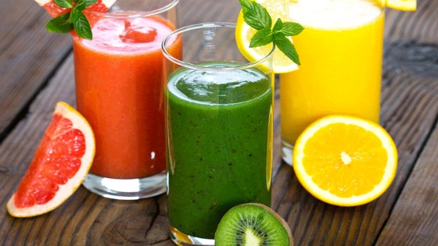
Освітлений сік
Для отримання прозорого фруктового соку його освітлюють з метою видалення дисперсних частинок і поліпшення товарного вигляду. Освітлений фруктовий сік, крім того, краще втамовує спрагу.
Залежно від конкретних технологічних умов застосовують, як правило, такі способи освітлення фруктових соків: фізичні, біохімічні та фізико-хімічні. До фізичних відносяться проціджування, фільтрування, відстоювання, сепарація, біохімічних – обробка ферментами, фізико-хімічних – обробка бентонітом (бентонітовими глинами), органічними й, рідше, синтетичними флокулянтами (таких як поліетиленоксид і поліакриламід), миттєвий підігрів, заморожування та ін.
Цілковитого прояснювання соку фільтрація не дає

Slide 12
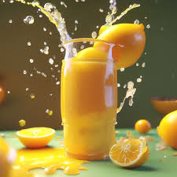
Показники натурального соку
Важливими показниками натуральності соків є здатність соку до зброджування, вміст амінокислоти проліну, манози, полігалактуронану (суми пектинових речовин), формольного числа, L-яблучної кислоти, D-яблучної кислоти, поліфенольних речовин та ряд інших.
В натуральних соках уміст проліну, як правило, більший ніж у сировині. Це викликано тим, що під час теплового оброблення частина проліну білків переходить у вільну форму.
Якщо проліну в соках менше ніж в сировині в 2-10 разів, то це свідчить, що в соку є відсутньою в достатній кількості плодова частина або сік, купажований іншими соками.
Явним способом фальсифікації є використання речовин, які штучно додають сокам густину, тобто регулюють в'язкість. Встановлено, у натуральних соках уміст манози не перевищує 1 %, що свідчить про відсутність манановмісних полісахаридів (камеді бобів рожкового дерева, гуарової камеді тощо).

Slide 13
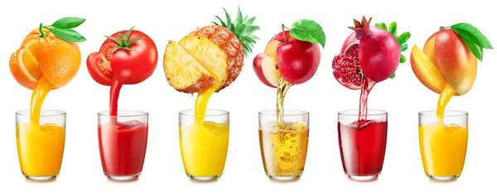
Показники натурального соку
Визначенням здатності фруктових та овочевих соків до зброджування – визначають наявність в соку визначених або невизначених компонентів штучного походження (вони заважають зброджуванню продукту).
Ареометричний метод визначання здатності фруктових і томатних соків до зброджування ґрунтується на визначанні відносної густини соку до його бродіння, під час бродіння або після зброджування. У процесі зброджування соків вуглеводи, які містяться в них, утворюють спирт.
В певних випадках застосовується рефрактометричний метод, який ґрунтується на визначанні масової частки цукру соку до його бродіння, під час бродіння або після зброджування.
Якщо соки зброджуються на другу, третю добу, це свідчить, що ці соки можуть містити консерванти або для виробництва відновлених соків похідні концентрати були штучного походження.

Slide 14
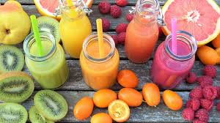
Термін зберігання
та виробництво
Термін зберігання відкритого пакету за рекомендаціями різних виробників становить від доби до 4 діб
Найбільше соків виробляється у Миколаївській, Одеській та Дніпропетровській областях
Об'єм світового виробництва плодових соків оцінювався станом на 2007 рік в 30 млрд літрів на рік при обігу вище 30 млрд доларів.

Slide 15
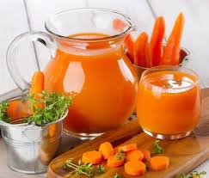
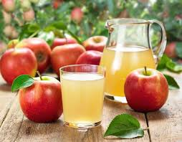
Ефекти соку на здоров'я
Соки часто споживаються за їх корисні властивості для здоров'я

Slide 16
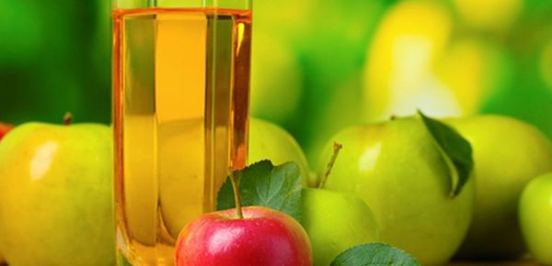
Соки очищають організм і виводять токсини, підвищують імунітет і нормалізують роботу травлення.
Відновлюють сили і енергію, тонізують організм і додають бадьорості.
Прискорюють одужання при застуді або грипі, підвищують настрій, знімають втому і стрес.
Соки є важливим продуктом харчування. Вони забезпечують організм людини всіма фізіологічно активними речовинами: вітамінами, макро- і мікроелементами, поліфенолами, ароматичними та біологічно активними речовинами (БАР), харчовими волокнами, до яких відносяться і пектинові речовини

Slide 17
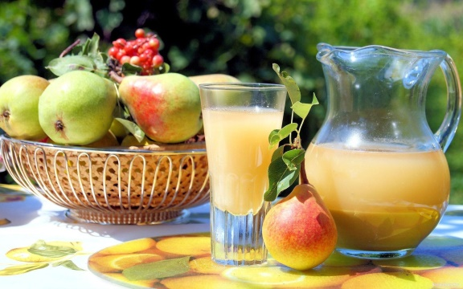
Свіжі рослинні соки поліпшують перетравлення
їжі, стимулюють діяльність серця, залоз внутрішньої секреції, підвищують загальну стійкість організму до мікробів і різних захворювань. Соки майже всіх овочів (моркви, буряка, гарбуза, томата, картоплі, редьки, ріпи, капусти, часнику, цибулі, селери тощо) і фруктів (яблуні, груші, айви, горобини, сливи, персика, абрикоса, винограду, граната, лимона, помаранчі, грейпфрута, журавлини, смоковниці тощо) або їх комбінації використовуються як вітамінні та загальнозміцнювальні засоби у дієтичному і дитячому харчуванні.

Slide 18
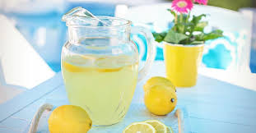
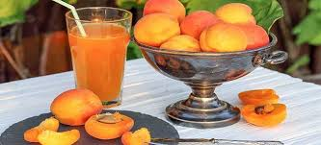
Багато фруктових соків містять вищий
вміст цукрів (фруктози), ніж більшість
солодких напоїв. Наприклад, типовий виноградний сік містить на 50 % більше цукрів, ніж Coca Cola. Звичайні легкі напої (наприклад, Coca Cola) викликають оксидативний стрес при їх споживанні і можуть навіть призводити до нечутливості до інсуліну, соки ж не викликають таких ефектів.
Навпаки, соки фруктові соки здатні збільшити антиоксидантні можливості сироватки крові і навіть призупинити оксидативний стрес та
запалення, які викликаються
високим вмістом жирів
та цукрів у їжі.

Slide 19
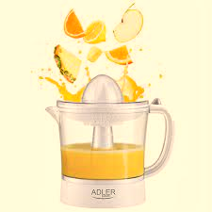
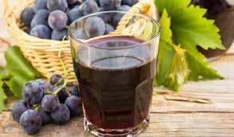
Апельсиновий сік містить багато вітаміну C, фолієву кислоту, кальцій, він є джерелом біологічних антиоксидантів, а також покращує ліпідний обмін у людей, хворих на гіперхолестеролемію.
Сік зі смородини, багатий вітаміном С. Рекомендується при захворюваннях, що свідчать про нестачу цього вітаміну, при ревматизмі, артриті, застуді та запаленні легенів

Slide 20
"…Вітамін С
має таке величезне значення
для нашого здоров'я,
що я навіть не пригадую хвороби,
при якій прийом цього вітаміну
не призведе до поліпшеня…"
Роберт Аткінс, лікар-кардіолог

Slide 21
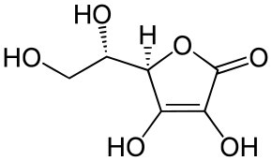
Вітаміни (лат. vitae – життя і амін – речовина, що містить аміногрупу (-NH₂)) – низькомолекулярні органічні сполуки різної хімічної природи, що необхідні для життєдіяльності живого організму в малих дозах.
Аскорбінова кислота (гамма-лактон 2,3-дегідро-L-гулонової кислоти, вітамін C) C₆H₈O₆, відносно проста органічна кислота, яка міститься в свіжих фруктах (яблука, сливи, персики тощо) та овочах (морква, капуста, буряк, картопля тощо) і за фізико-хімічними властивостями відноситься до водорозчинних вітамінів
Формула аскорбінової кислоти
(вітамін С)

Slide 22
ТОП-5 правил вживання
та використання вітаміну С
для зміцнення здоров'я людини
Вітамін С є необхідним компонентом у щоденному раціоні людини:
Вік, періоди | 0-1 років | 1-3 роки | 4-10 років | 11-14 років | від 15 років | У період вагітності | У період лактації | У період застуди
Добова потреба в мг | 30-35 | 40 | 45 | 50 | 60 | 70 | 95 | до 200

Slide 23

Соціометричне дослідження
з питання вибору соків
за вмістом аскорбінової кислоти

Slide 24
Вміст вітаміну С
у соках торгових марок України
та виготовлених у побутових умовах

Slide 25
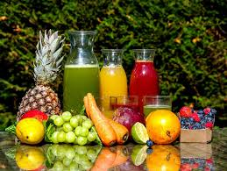
Сік з чорносливу асоціюється із покращенням травлення. Сік журавлини допомагає у лікуванні та профілактиці інфекційних захворювань сечового міхура, за рахунок блокування приєднання бактерій до його стінки
Сік з чорниці рекомендується при шлункових і кишкових розладах, а також при різних захворюваннях очей.
Сік з аґрусу корисний при недокрів'ї, нервових станах.
Сливовий сік рекомендується при млявому травленні.

Slide 26
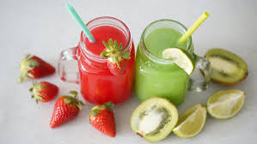
Сік з порічок рекомендується при ниркових та печіночних захворюваннях.
Полуничний сік сприяє очищенню крові.
Яблучний сік заспокійливо діє на нервову систему, стимулює метаболізм, розвиває апетит і попереджає склероз артерій.
Яблучний сік рекомендується людям інтелекуальної праці.
Сік з порічок рекомендується при ниркових та печіночних захворюваннях.
Полуничний сік сприяє очищенню крові.
Яблучний сік заспокійливо діє на нервову систему, стимулює метаболізм, розвиває апетит і попереджає склероз артерій.
Яблучний сік рекомендується людям інтелекуальної праці.
Сік з порічок рекомендується при ниркових та печіночних захворюваннях.
Полуничний сік сприяє очищенню крові.
Яблучний сік заспокійливо діє на нервову систему, стимулює метаболізм, розвиває апетит і попереджає склероз артерій.
Яблучний сік рекомендується людям інтелекуальної праці.
Сік з білого і червоного винограду корисний при недокрів'ї.
Вишневий сік є чудовим теплим напоєм при простудних захворюваннях

Slide 27
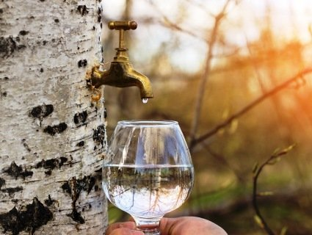
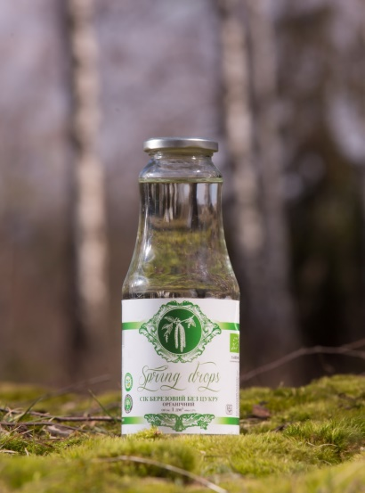
Одним із популярних охолоджувальних та дієтичних напоїв визнається соколиця — березовий сік, або сльози берези. Щорічно в Україні заготовляють понад 5 млн л березового соку. Він оздоровлює кров, активізує обмін речовин, зміцнює нервову систему, нормалізує діяльність печінки, ШКТ, сприяє виведенню солей, сечових і ниркових каменів, має вітамінну, протисклеротичну, глистогінну дію, живить шкіру, підвищує її, розгладжує зморшки, виводить пігментні плями.

Slide 28
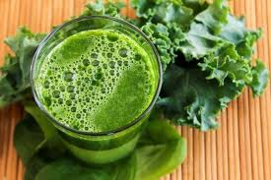
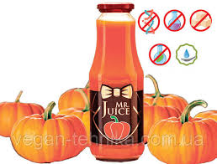
Соки лікарських рослин особливо багаті фруктовими цукрами, вітамінами, кислотами, ферментами і зовсім не містять солей натрію, білків, жирів.
У них найбільший вміст солей заліза, кальцію, таких лікувально діючих речовин, як глікозиди, гіркоти, таніни, ефірні олії та ін.
Якщо є можливість приготувати рослинні соки, то їх слід віддати перевагу іншим формам застосування цілющих трав (порошки, чаї, відвари, настої, настойки і т. ін.).
Низькокалорійними соками (з томатів, огірків, капусти, листового салату, редиски, апельсина, селери, яблук, грейпфрутів, гарбуза, кавуна, персиків та ін) можна успішно лікувати ожиріння

Slide 29
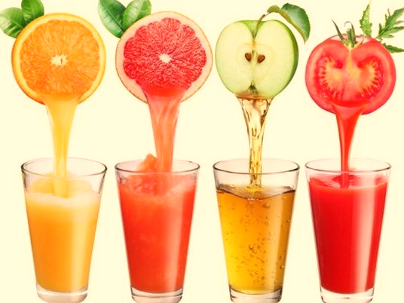
Якщо ви вживаєте соки на голодний шлунок, то це негативно впливає на мікрофлору кишечника.

Slide 30
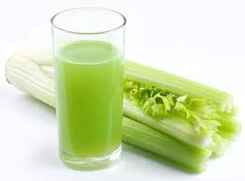

Фахівці радять вживати соки в невеликих кількостях і тільки після прийому їжі. Таким способом ви зможете уникнути "перевантаженості" травної системи і не нашкодити мікрофлорі кишечника.

Slide 31
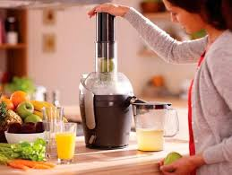
Чи натуральний сік Ви п'єте?
Але, щоб бути впевненими в натуральності й корисності соків, краще робити їх самостійно. Адже соки в пакетах з магазину часто не такі вже й натуральні, як це написано на упаковці. Набагато краще навчитись робити їх самим, це зовсім не складно і швидко.

Slide 32
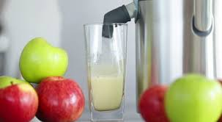
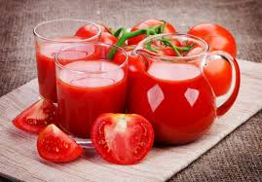
Зробити сік дуже просто, якщо у Вас є соковижималка.
На це потрібно не більше 5 хвилин.
Щоденне вживання натуральних соків покращить Ваш імунітет, зміцнить організм і допоможе довше зберігати молодість та красу.
Адже зовнішність - це відображення стану внутрішніх органів, а соки роблять їх здоровими та міцними.

Slide 33
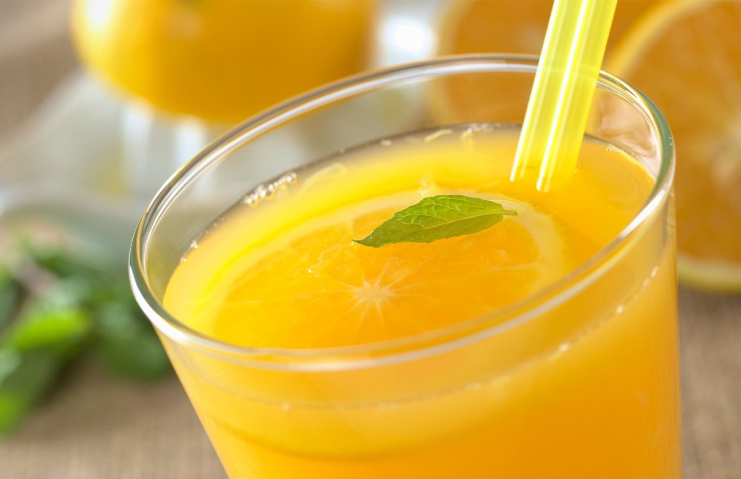
Як вичавити сік без соковижималки

Slide 34
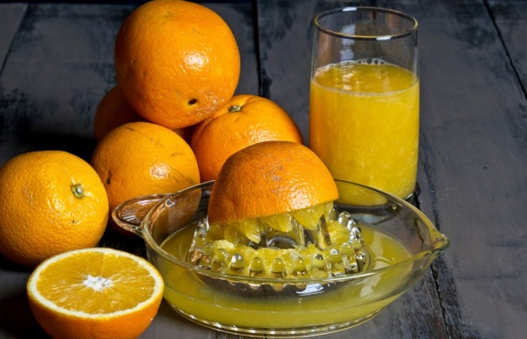
Як вичавити сік з апельсина
Спосіб 1: скляна склянка
Потрібна склянка з широкою місткістю. Найкраще з товстого скла.
Етапи:
Пом'яти, розрізати фрукти навпіл.
Перевернути склянку поставити в місткість.
Підготовлений апельсин руками прокручувати, торкаючись дна, як у цитрус-пресі.
Витискати цитрус доти, доки не залишиться суха шкірка.
У ємність із готовим соком може потрапити м'якуш. Якщо потрібний прозоріший сік, можна додатково процідити через сито або марлю.
Спосіб 2: отвір у шкірці
хто не хоче забруднити багато посуду.
Підготувати цитруси: обдати теплою водою, покатати по столу.
Проколоти шкірку чайною ложкою, ножем або коктейльною трубочкою, краще з металу або із щільного пластику.
Здавити цитрус так, щоб через прокол рідина витікала в місткість.
Повторити зі всіма фруктами.
За допомогою трубочки сік можна пити прямо з апельсина.
Кількість видобутого соку залежить від розміру та соковитості плоду.

Slide 35
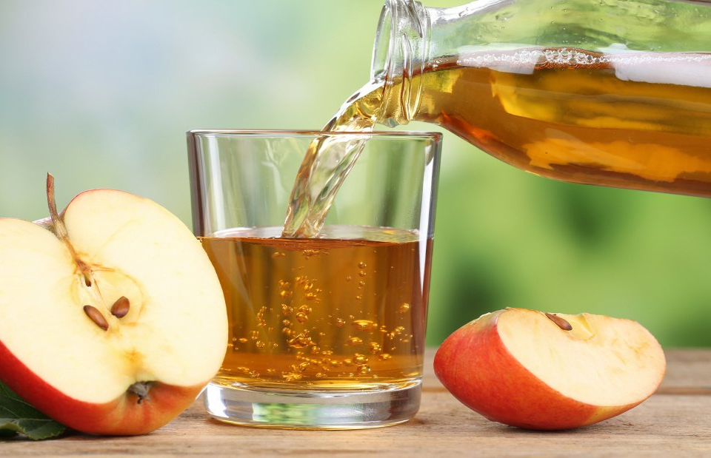
Як вичавити сік з яблука
Спосіб 1: терка
Найпростіше отримати яблучний фреш – натерти фрукти на тертці та вичавити суміш. Тільки потрібні саме соковиті тверді ґатунки.
Спосіб 2: дифузний метод
Тут мається на увазі нагрівання фруктів за допомогою води.
Виходить смачний сік у домашніх умовах навіть без соковидавлювача. Він світлий, терпкуватий і добре вгамовує спрагу.
Яблучка нарізають і складають у кілька банок. Першу заливають окропом, накривають і залишають на 6 годин, щоб охолола і настоялася.
Після закінчення часу воду зливають в каструлю (краще емальовану) і нагрівають, аби була гаряча, але не доводять до кипіння. Орієнтовно має бути 60°С.
Заливають цією водою другу банку і теж залишають на 6 годин, а в першу наливають окріп. Такий процес мають пройти усі приготовлені баночки.
Тепер сік із банок зливають у велику каструлю та доводять до кипіння

Slide 36
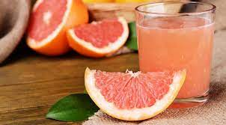
"Сік – це сонячне світло,
запаковане в пляшку."
Денніс Вейтс

